Slide 1

长江汽车电子MES系统方案
群电同津厂
TPMS全面设备管理系统项目进度报告
2020-10-19

Slide 2
项目进度 – TPMS for Chicony
任务名称 | 计划日期 | 实际日期 | 进度 | 负责人 | 备注
TPMS系统
需求调研 | 2020/10/15 | 2020/10/16 | 100% | 吴健 | 项目启动会议，确定TPMS评估需求范围，确定项目成员，交付时程
规格确认，系统调整 | 2020/10/31 |  | 20% | 郭志男 | 项目功能调整
整合测试 | 2020/11/15 |  | 20% | 朱令 | 测试环境搭建
TPMS服务器进厂 | 2020/11/15 |  | 0% | 林正义,吴静
Plan-A: Server x2 |  |  |  | 吴静
Plan-B: Server x1 |  |  |  | 林正义
设备数据收集 | 2020/11/20 |  | 0% | 吴智伟
数据收集模板 |  |  |  | 吴健
产线数据收集 |  |  |  | 吴智伟
上线测试 | 2020/11/30 |  | 0% | 朱令
系统试运行、上线 | 2020/12/31 |  | 0% | 朱令
系统验收 | 2020/12/31 |  | 0% | 杨昌霖
设备接入
需求调研 | 2020/10/15 | 2020/10/16 | 100% | 张天超 | 收集三条线主要设备信息，定义采集数据格式要求
设备资料提供 | 2020/10/23 |  | 10% | 吴智伟 | 约设备厂商于10/20讨论接口格式
规格确认 | 2020/10/31 |  | 0% | 张天超,吴智伟
功能开发 | 2020/11/30 |  | 0% | 张天超,朱令
试运行、上线 | 2020/12/31 |  | 0% | 张天超,朱令
系统验收 | 2020/12/31 |  | 0% | 吴智伟

Slide 3
项目进度/任务
需求调研 – 2020-10-13 ~ 2020-10-15 @ 群电
评估环境准备 - tpm.inventectj.com/QD-Demo/123
现场调研，需求收集
数据采集 – IoT/工控机 – Tico整理设备数据采集评估报告，数据格式要求
TPM设备/备品管理功能介绍 – 参考”TPMS项目功能范围(一期交付功能)”
平台需求(Include & Exclude)
包含: - 原则上，以TPMS目前功能为主，TPM - 设备管理，备品管理，移动作业, 本地用户认证；AMS - 设备监控平台/看板
不包含: 域用户认证、报警邮件、追加的两个设备看板、设备图片资源美化
项目启动会议
Kickoff meeting – 参考”TPMS全面设备管理系统项目启动会-20201015_v1.pptx”
调研报告发布 - Tico整理设备数据采集评估报告，数据格式要求
开发计划发布 – 定义主要任务节点里程碑, 参考”TPMS项目实施计划(一期)”
确定项目团队主要成员 – 参考”项目组织结构”
后续任务
发布项目开发计划，草案参考”开发计划草案”
TPMS系统调整/测试环境搭建
部署环境规划，参考” TPMS部署方案”
设备数据采集接口资料提供, 规格确认
群电/设备厂商/ITC 讨论确定主要设备数据采集接口 – 10/19 ~ 10/20
服务器采购
规格参考” TPMS部署方案”

Slide 4
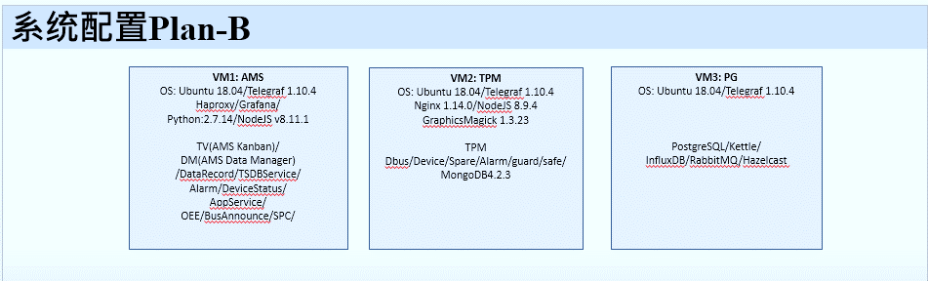
TPMS部署方案
Host-1: MS Hyper-V Server 2019(Client:Win10 Hyper-V Manager)
Host-2: MS Hyper-V Server 2019(Client:Win10 Hyper-V Manager)
服务器 x 2
1.CPU: 5117*2
2.Memory：128G
3.Network：万兆网卡*4
4.Storage：2T 10K SAS*3, 300G SSD*2
VM x 8
CPU： 4 cores
Memory：32GB
Network：1000Mb/s（开放80端口）
Storage：128GB
VM1-1: AMS1
OS: Ubuntu 18.04/Telegraf 1.10.4
Haproxy/Grafana/
Python:2.7.14/NodeJS v8.11.1
TV(AMS Kanban)/
DM(AMS Data Manager)
/DataRecord/TSDBService
VM2-1: AMS2
OS: Ubuntu 18.04/Telegraf 1.10.4
Python:2.7.14
Alarm/DeviceStatus/
AppService/
OEE/BusAnnounce/SPC
OA
OA: 10.191.6.75
IP: 192.168.75.1
OA: 10.191.6.61
IP: 192.168.75.2
VM1-2: TPM1
OS: Ubuntu 18.04/Telegraf 1.10.4
Nginx 1.14.0/NodeJS 8.9.4
GraphicsMagick 1.3.23
TPM Dbus/Device/ Spare/Alarm/guard/safe
VM2-2: TPM2
OS: Ubuntu 18.04/Telegraf 1.10.4
MongoDB4.2.3(PRIMARY)
OA
OA: 10.191.6.66
IP: 192.168.75.3
OA: 10.191.6.68
IP: 192.168.75.4
VM1-3: MQ1
OS: Ubuntu 18.04/Telegraf 1.10.4
Hazelcast/
KeepAlived/RabbitMQ
VM2-3: MQ2
OS: Ubuntu 18.04/Telegraf 1.10.4
Hazelcast/
KeepAlived/RabbitMQ
TPMS 部署方案: Plan-B
OA: 10.191.6.80
vip:10.191.6.81
IP: 192.168.75.7
vip:192.168.75.9
OA: 10.191.6.76
vip:10.191.6.81
IP: 192.168.75.8
vip:192.168.75.9
VM1-4: PG
OS: Ubuntu 18.04/Telegraf 1.10.4
MongoDB4.2.3(SECONDARY)
PostgreSQL/Kettle
VM2-4: InfluxDB
OS: Ubuntu 18.04/Telegraf 1.10.4
MongoDB4.2.3(SECONDARY Hidden)
InfluxDB
OA: 10.191.6.79
IP: 192.168.75.5
OA: 10.191.6.78
IP: 192.168.75.6

Slide 5
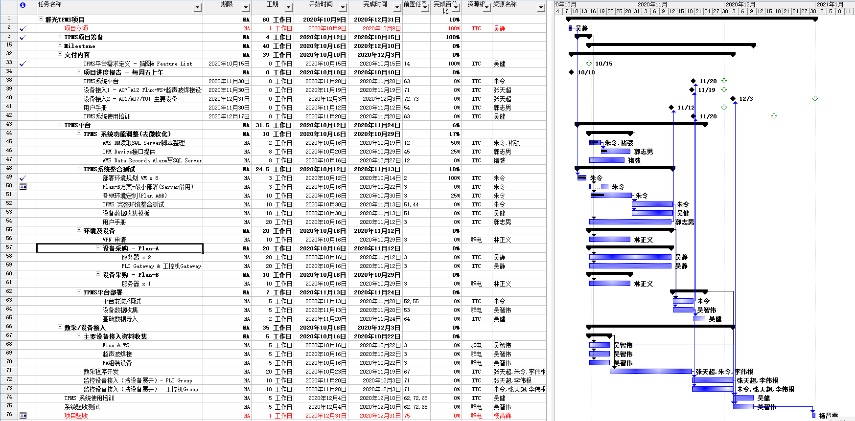
开发计划草案

Slide 6


项目组织结构
TPMS
项目团队
项目经理
实施团队
指導委員會
黃益興 處長
项目经理
自動化
ME
MIS
吴健
朱令
张天超/李伟根
杨昌霖
指導委員會
郭桂龙 處長
TE
吳智偉
黃明俍
陳繼平
張東榮
簡承偉
林正義
劉智軍
群光電能
英業達
MFG
王麗萍
朱榮
Transformer
ENG/MFG
許將豪
祁俊生

Slide 7
TPMS项目功能范围(一期交付功能)

Slide 8
TPMS项目实施计划(一期)
10/16 | 10/23 | 10/30 | 11/6 | 11/13 | 11/20 | 11/27 | 12/4 | 12/11 | 12/18 | 12/20 | 12/31
TPMS平台
需求调研
规格确认、系统调整
整合测试
线上测试
试运行
上线
验收
2020/10/16
2020/10/E
2020/11/M
2020/11/E
2020/12/E
Server进厂
2020/11/B
设备信息收集
2020/11/20
设备接入
需求调研
规格确认
功能开发
试運行
上线
验收
2020/10/16
2020/10/E
2020/11/E
2020/12/E
设备资料提供
2020/10/23
项目需求范围
项目执行计划
设备接入方式
平台功能调整
采集数据确认
平台整合测试
现场环境部署
采集数据收集
主要设备接入
使用功能调整
设备数据导入
采集数据收集
使用培训
系统验收

Slide 9

数据驱动 智造未来

